Slide 1
RECYKLING
Mateusz Gołębiowski klasa 8F Szkoła Podstawowa nr 6 im. Jana Kochanowskiego w Zgierzu z Oddziałami Dwujęzycznymi i Oddziałami Sportowymi

Slide 2
Spis treści
Recykling
Czym jest recykling
Dlaczego warto segregować śmieci
Na co pozwala segregacja
Segregacja śmieci i recykling
Skutki nie segregowania śmieci
Koniec

Slide 3
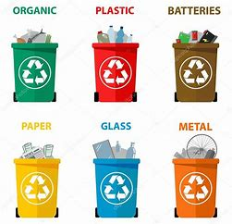
Czym jest recykling?
Recykling -jedna z metod ochrony środowiska naturalnego. Jej celem jest ograniczenie zużycia surowców naturalnych oraz zmniejszenie ilości odpadów. Recykling obejmuje odzyskiwanie surowców z produktów odpadowych i wykorzystywanie ich do produkcji nowych, poszukiwanych towarów.

Slide 4
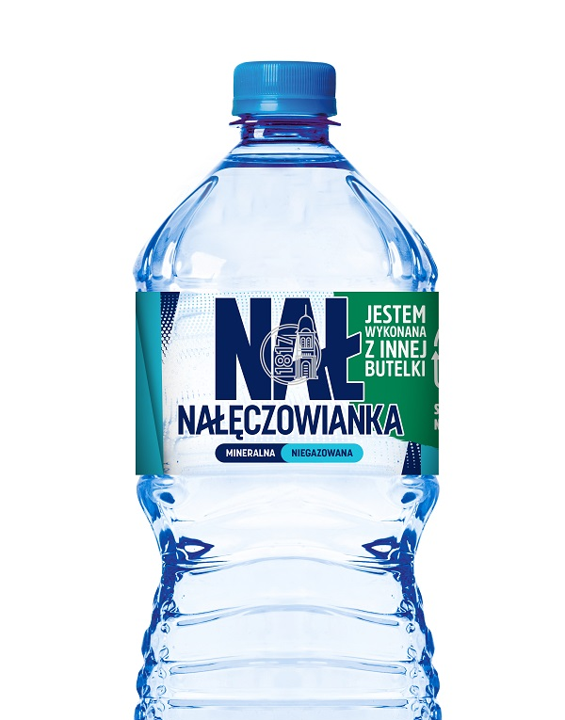
Dlaczego warto segregować odpady?
Segregacji odpadów jest jedną z metod utylizacji. Ograniczenie ilości odpadów podlegających przez odzysk surowców nadających się do ponownego użytku lub przetworzenia i wykorzystania przy produkcji nowych materiałów

Slide 5
Segregacja pozwala na:
- przetworzenie i wykorzystanie surowca wtórnego na nowe materiały,
- oszczędzanie miejsca na składowanie,
- ograniczenie ilości wprowadzonych szkodliwych trudno ulegających rozkładowi odpadów,
- ograniczenie zużycia surowca naturalnego,
- oszczędzanie zużycia energii,
- ograniczenia zanieczyszczeń do atmosfery,
- ograniczenie ilości odpadów i ścieków.

Slide 6
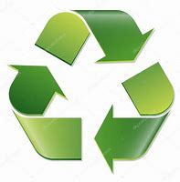
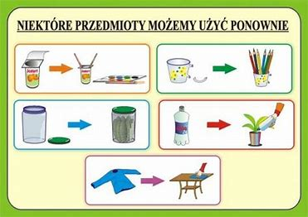
Segregacja śmieci i recykling
Segregacja odpadów jest to metoda usprawniająca utylizację oraz odzysk odpadów. Odpady są jednym z najważniejszych problemów środowiskowych w Polsce i na świecie. W Polsce obecnie wytwarza się 135 milionów ton odpadów rocznie. W tym 124 miliony ton to odpady przemysłowe, a 11 milionów ton odpadów to odpady komunalne. A więc średnio każdy Polak wytwarza około 300 kg odpadów komunalnych.

Slide 7
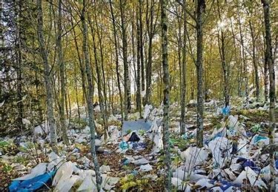
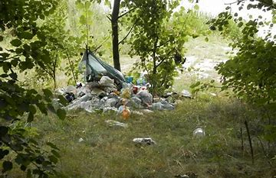
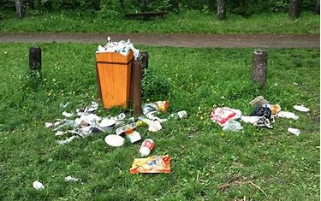
Skutki nie segregowania śmieci:
Brak możliwości przeprowadzenia recyklingu na wymieszanych śmieciach
Powstawanie ogromnych wysypisk śmieci przez brak przeprowadzania recyklingu
Droższe ceny materiałów , przez brak możliwości wyprodukowania rzeczy z przetworzonych ponownie materiałów
Zwiększona ilość wycinania drzew przez brak papieru na ponowny przetwór
Zużycia w przypadku odpadów szklanych piasku, sody kalcynowej, skalenia, wapienia a co najistotniejsze zminimalizowanie degradacji krajobrazu

Slide 8
Koniec
DZIĘKUJĘ ZA UWAGĘ

